Slide 1




Toán 4
Tìm số
Trung bình cộng
Tìm số
Trung bình cộng

Slide 2

Yêu cầu cần đạt
Yêu cầu cần đạt
1. Kiến thức
- Bước đầu hiểu thế nào là trung bình cộng của nhiều số .
2. Kĩ năng
- Biết tìm số trung bình cộng của 2, 3, 4 số.
- Vận dụng giải được các bài toán liên quan
3. Phẩm chất
- Tích cực, tự giác học bài.
4. Góp phần phát huy các năng lực
- Năng lực tự học, NL giải quyết vấn đề và sáng tạo, NL tư duy - lập luận logic.

Slide 3
KHỞI ĐỘnG
KHỞI ĐỘNG

Slide 4

Vậy trung bình ở đây là gì?
Bạn đã từng nghe đến:
Dân số trung bình của Việt Nam năm 2021
Diện tích đất sản xuất trung bình
Độ tuổi trung bình của người lao động
Chiều cao trung bình của học sinh lớp 4

Slide 5
Măng non
Toán 4
Tìm số
Trung bình cộng
Tìm số
Trung bình cộng

Slide 6
KHÁM PHÁ
KHÁM PHÁ

Slide 7

Bài toán 1
Rót vào can thứ nhất 6l dầu, rót vào can thứ hai 4l dầu. Hỏi nếu số lít dầu đó được rót đều vào 2 can thì mỗi can có bao nhiêu lít dầu?

Slide 8
Tóm tắt
Can 6 lít
Can 4 lít
? lít
? lít
Có tất cả bao nhiêu lít dầu?
Có tất cả 10 lít dầu.
Nếu rót đều số dầu ấy vào 2 can thì mỗi can có mấy lít dầu?
Nếu rót đều số dầu ấy vào 2 can thì mỗi can có 5 lít dầu.

Slide 9
Tóm tắt
Can 6 lít
Can 4 lít
? lít
? lít
Bài giải
Tổng số lít dầu của 2 can là :
6 + 4 = 10 (lít)
Số lít dầu rót đều vào mỗi can là :
10 : 2 = 5 (lít)
Đáp số : 5 lít

Slide 10
Can thứ nhất có 6 lít dầu, can thứ hai có 4 lít dầu. Nếu rót đều số dầu này vào 2 can thì mỗi can có 5 lít dầu.
Ta nói trung bình mỗi can có 5 lít dầu.
Số 5 được gọi là trung bình cộng của hai số 4 và 6

Slide 11
Can thứ nhất có 6 lít dầu, can thứ hai có 4 lít dầu. Vậy trung bình mỗi can có mấy lít dầu?
Trung bình mỗi can có 5 lít dầu
Số trung bình cộng của 6 và 4 là mấy?
Số trung bình cộng của 4 và 6 là 5.
Bài giải
Tổng số lít dầu của 2 can là :
6 + 4 = 10 (lít)
Số lít dầu rót đều vào mỗi can là :
10 : 2 = 5 (lít)
Đáp số : 5 lít

Slide 12
Dựa vào cách giải của bài toán,
hãy tìm cách:
Tìm số trung bình cộng của 4 và 6?

Slide 13
Để tìm số trung bình cộng của 4 và 6 ta
tính tổng của hai số rồi lấy tổng chia cho 2.
2 chính là số các số hạng của tổng 4 + 6.
Bài giải
Tổng của 4 và 6 là:
6 + 4 = 10
Số trung bình cộng của 4 và 6 là
10 : 2 = 5
Đáp số : 5

Slide 14
Để tìm số trung bình cộng của 4 và 6 ta tính tổng của hai số rồi lấy
tổng chia cho 2.
2 chính là số các số hạng
của tổng 4 + 6.

Slide 15
Bài toán 2
Số học sinh của 3 lớp lần lượt là 25 học sinh, 27 học sinh, 32 học sinh. Hỏi trung bình mỗi lớp có bao nhiêu học sinh?

Slide 16
Tóm tắt
27 HS
32 HS
25 HS
? HS
? HS
? HS
Bài giải
Tổng số HS của 3 lớp là :
25 + 27 + 32 = 84 (học sinh)
Trung bình mỗi lớp có :
84 : 3 = 28 (học sinh)
Đáp số: 28 học sinh

Slide 17
Muốn tìm số trung bình cộng của 3 số: 25, 27, 32 ta làm thế nào?
Ta tính tổng của ba số rồi lấy tổng vừa tìm chia cho 3.
Bài giải
Tổng số HS của 3 lớp là :
25 + 27 + 32 = 84 (học sinh)
Trung bình mỗi lớp có :
84 : 3 = 28 (học sinh)
Đáp số : 28 học sinh

Slide 18
Muốn tìm số trung bình cộng của nhiều số: Ta tính tổng của các số đó rồi chia tổng đó cho số các số hạng.
Muốn tìm số trung bình cộng của nhiều số, ta làm như thế nào?

Slide 19
Từ đây trở về sau :
Tìm số trung bình cộng của 2 số, ta viết :
( 6 + 4 ) : 2 = 5
Tìm số trung bình cộng của 3 số, ta viết :
( 25 + 27 + 32 ) : 3 = 28

Slide 20
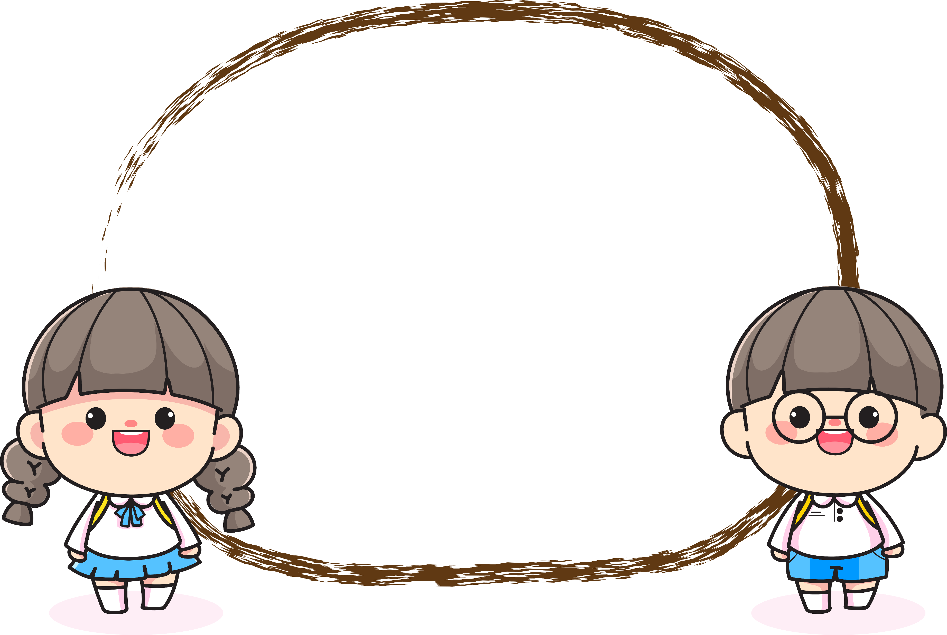
Muốn tìm số trung bình cộng của nhiều số: Ta tính tổng của các số đó rồi chia tổng đó cho số các số hạng.

Slide 21
LUYỆN TẬP
LUYỆN TẬP

Slide 22
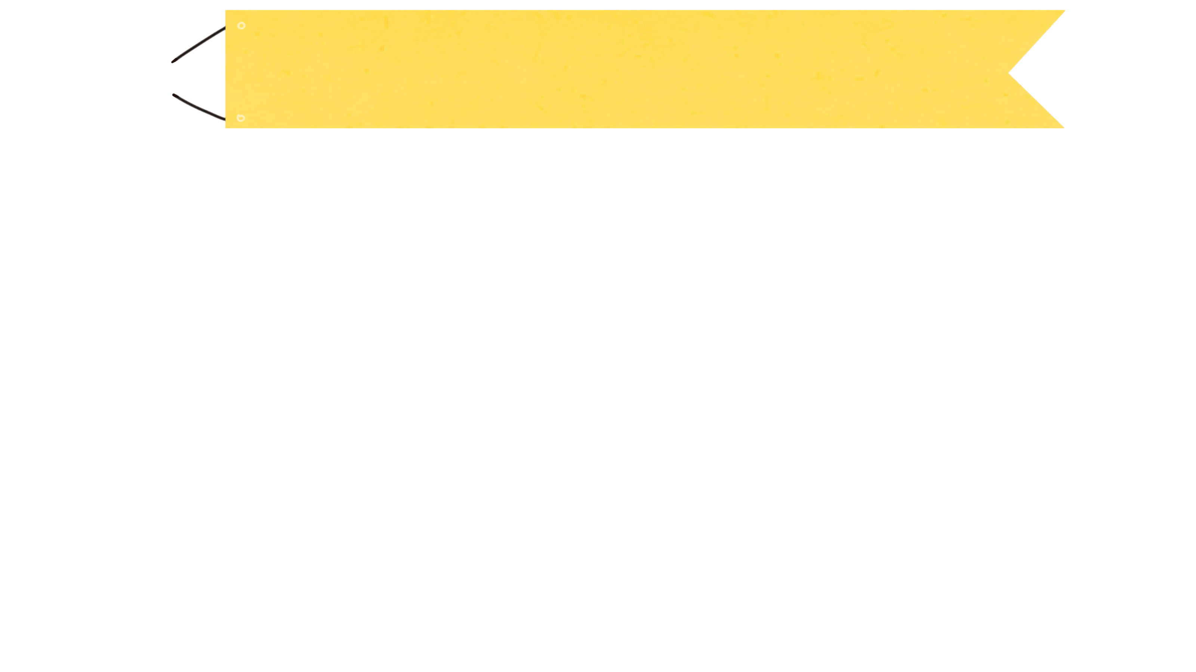

BÀI 1:
Tìm số trung bình cộng của các số sau :
a) 42 và 52.
( 42 + 52 ) : 2 = 47
b) 36 ; 42 và 57.
( 36 + 42 + 57 ) : 3 = 45
c) 34 ; 43 ; 52 và 39.
( 34 + 43 + 52 + 39 ) : 4 = 42

Slide 23
BÀI 2:
Bốn em Mai, Hoa, Hưng, Thịnh, lần lượt cân nặng là 36kg, 38kg, 40kg, 34kg. Hỏi trung bình mỗi em cân nặng bao nhiêu ki- lô- gam?

Slide 24

BÀI 2:
Bốn em Mai, Hoa, Hưng, Thịnh, lần lượt cân nặng là 36kg, 38kg, 40kg, 34kg. Hỏi trung bình mỗi em cân nặng bao nhiêu ki- lô- gam?
Bài giải
Trung bình mỗi bạn cân nặng là :
(36 + 38 + 40 + 34 ) : 4 = 37 (kg)
Đáp số : 37 kg

Slide 25
Chúc các em học tốt
TẠM BIỆT

